Slide 1
Název projektu | Zlepšení podmínek vzdělávání na základních školách
Registrační číslo projektu | CZ.1.07/1.4.00/21.1964
Šablona | III/2 Inovace a zkvalitnění výuky prostřednictvím ICT
Škola | Základní škola a Mateřská škola Doksy – Staré Splavy, příspěvková organizace
Sada | VY_32_INOVACE_04
Český jazyk | PRV -3. roč.-04.02.,t.s. ,vzdělávací oblast- Člověk a jeho svět
Klíč k zápisu sady | Předmět-ročník-pořad. Číslo DUM.autor DŮM, vzděl. oblast
DUM vypracován dne: | 29.10.2012
Ověřeno ve výuce dne: | 15.11.2012

Slide 2
SVĚTOVÉ STRANY
ANOTACE | Prezentace slouží na procvičení hlavních a vedlejších světových stran s praktickým využitím mapy. Navazuje na výukovou prezentaci ORIENTACE V PŘÍRODĚ . Prezentace může být využita jako pracovní list. Využití při domácí práci na www.dumy.cz –v modulu TŘÍDA.
DATUM | 15.11.2012
AUTOR | Tereza Skálová
JAZYK | Čeština
OČEKÁVANÝ VÝSTUP | Utvrzení znalostí o světových stranách. Procvičení práce s mapou.
SPECIÁLNÍ VZDĚLÁVACÍ POTŘEBY | -
KLÍČOVÁ SLOVA | Hlavní světová strana, vedlejší světové strany, sever, jih, východ, západ,
DRUH UČEBNÍHO MATERIÁLU | prezentace
DRUH INTERAKTIVITY | aktivita
STUPEŇ A TYP VZDĚLÁVÁNÍ | Základní vzdělávání- první stupeň
TYPICKÁ VĚKOVÁ SKUPINA | 8-11 let
CELKOVÁ VELIKOST | 540 kB

Slide 3
SVĚTOVÉ STRANY
Tereza Skálová

Slide 4
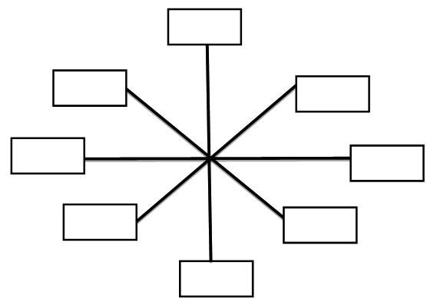
1. Popiš směrovou růžici. Použij zkratky.

Slide 5
...a jak to je?
S
SZ
SV
Z
V
JZ
JV
J

Slide 6

2. Do okýnek napiš zkratky. Na čáry celé názvy světových stran.

Slide 7
...a jak to je?
S
SEVER
SZ
SEVEROZÁPAD
J
JIH
SV
SEVEROVÝCHOD
V
VÝCHOD
JIHOZÁPAD
JZ
ZÁPAD
JIHOVÝCHOD
Z
JV

Slide 8
3.Urči, na kterou světovou stranu jedeš. Použij mapu.
Z Prahy do Plzně: ____________________________________
Z Olomouce do Ostravy: ______________________________
Z Liberce do Mladé Boleslavi: __________________________
Z Pardubic do Jihlavy: ________________________________
Z Českých Budějovic do Brna: __________________________
ZÁPAD
SEVER
JIH
JIH
VÝCHOD

Slide 9
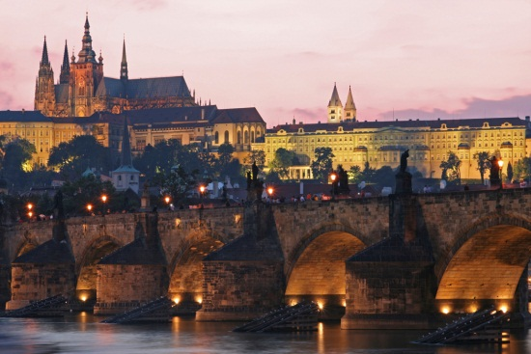
Z Karlových Varů do Litoměřic: ________________________
Z Brna do Olomouce: _______________________________
Z Pardubic do Liberce: _______________________________
Z Jihlavy do Plzně: __________________________________
Z Ústí Nad Labem do Prahy: __________________________
ZÁPAD
SEVER
SEVEROZÁPAD
SEVEROZÁPAD
JIH

Slide 10
Použitý materiál:
Galerie KLIPART Microsoft Office

